Slide 1

Тақырыбы: Биологиялық нысандарда нәруыздың болуы. Зертханалық жұмыс 10сынып
<number>

Slide 2
Оқу мақсаты
10.4.1.7 Биологиялық нысандарда нәруыздың болуын анықтау
Бағалау критерийі
Биологиялық нысандарда нәруыздың болуын анықтайды
<number>

Slide 3
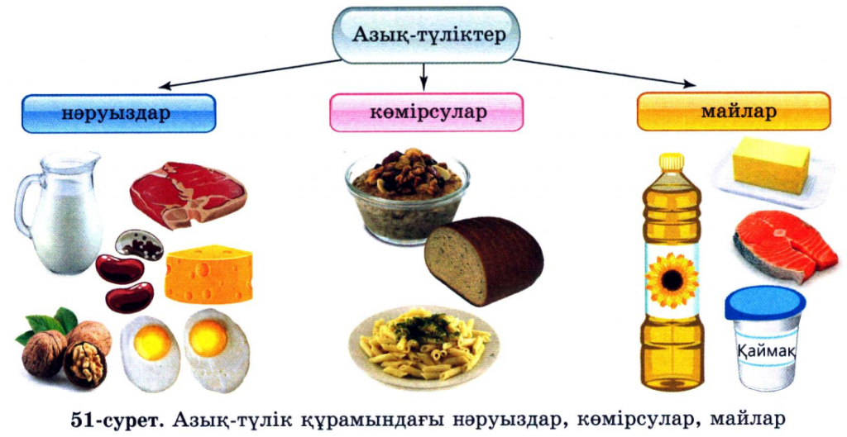
Биологиялық нысандарда нәруыз болуының адам ағзасы үшін пайдасы
Ағза жасушалары ағзаға оттек және қоректік заттар үздіксіз түсіп отырғанда жаңарып отырады
Жаңа жасушалардың, мүшелердің түзілуі үшін, адам еңбек етуі үшін энергия қажет. Бұл энергияны ағза органикалық заттардың ыдырауы барысында алады
Адам денесі орташа алғанда 15 — 20% нәруыздан, 0,6% көмірсудан,19% майдан, 60 -65% судан, 5,8% тұздан тұрады
Ересек адам үшін тәуліктік рационда орташа 100-118г нәруыз болуы керек
<number>

Slide 4
Азықта амин қышқылының болмауы немесе
жетіспеуінің салдары
Ағза өсуінің тоқтауы мүмкін
Тез шаршайтын болады
Қаңқаның қалыптасуы
бұзылады
Жұмысқа қабілеттілік төмендейді
Суық тиіп ауруға бейімділік пайда болады
Психомоторлық даму баяулайды
<number>

Slide 5
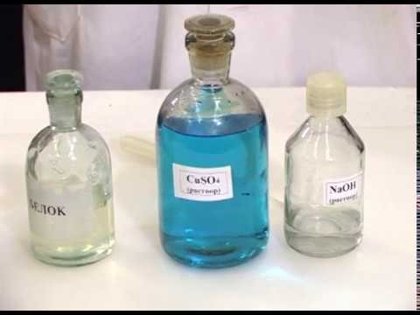
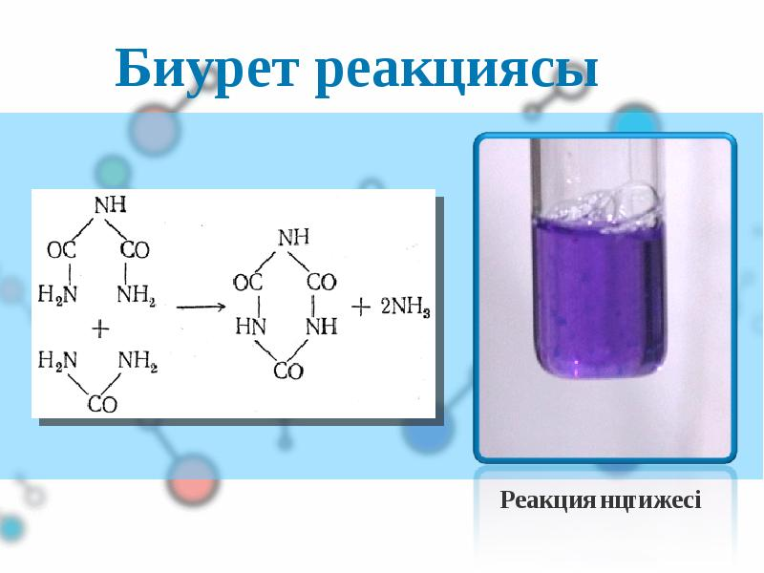
Арнайы зертханада орындауға болатын жұмыс
Зертханалық жұмыс. «Биологиялық нысандардағы нәруыздың болуын анықтау»
Мақсаты:Биологиялық нысандарда нәруыздың болуын анықтау. Құрал жабдықтар:1.Жұмыртқа нәруызы.2.Реактивтер:10% натрий гидросидінің ерітіндісі; 1% мыс сульфатының массалық үлесі бар ерітінді.3. Түтікшелер.4.Шыны таяқша Жұмыс барысы: 2 мл нәруыз ерітіндісіне бірнеше тамшы (5 тамшы ) Биурет ерітіндісін (NaOH +Cu(SO)4 ) қосыңыз. Нәруыз қызыл күлгін түске өзгереді. Қыздырған кезде қою күлгін түске өзгереді. Қорытынды: Биурет реакциясы көмегімен нәруыз молекуласындағы пептидті тобының болуын анықтайды. Бұл тестіде мыс сульфатының көк түсті ертіндісі индикатор қызметін атқарады. Нәруыз анықталған жағдайда күлгін түс береді.
<number>

Slide 6
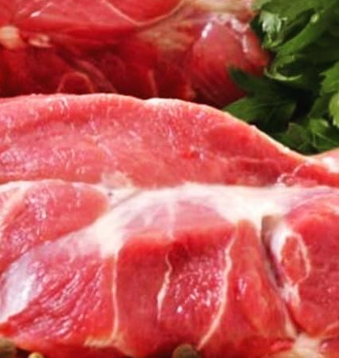
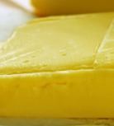
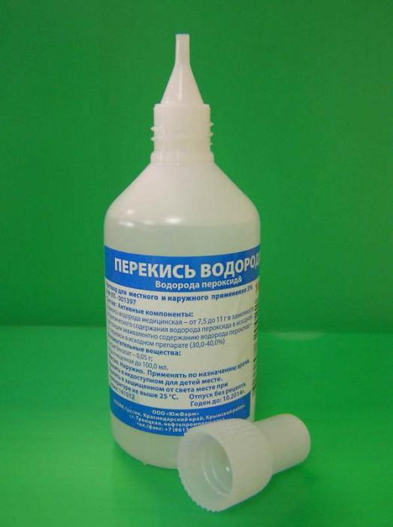
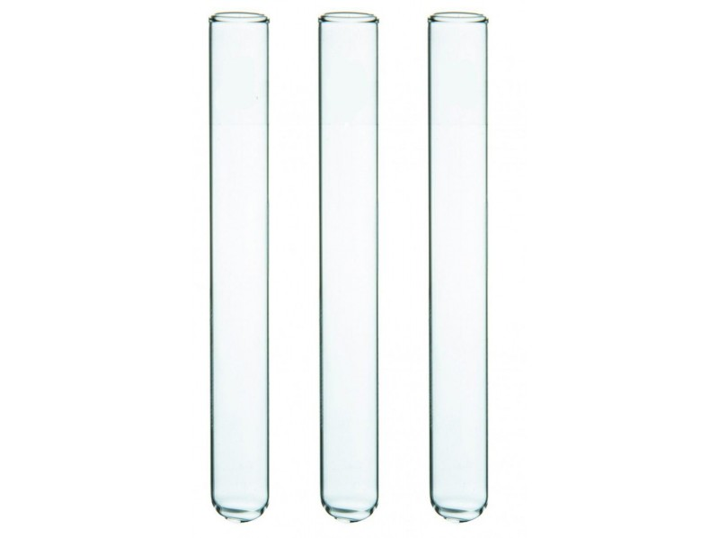
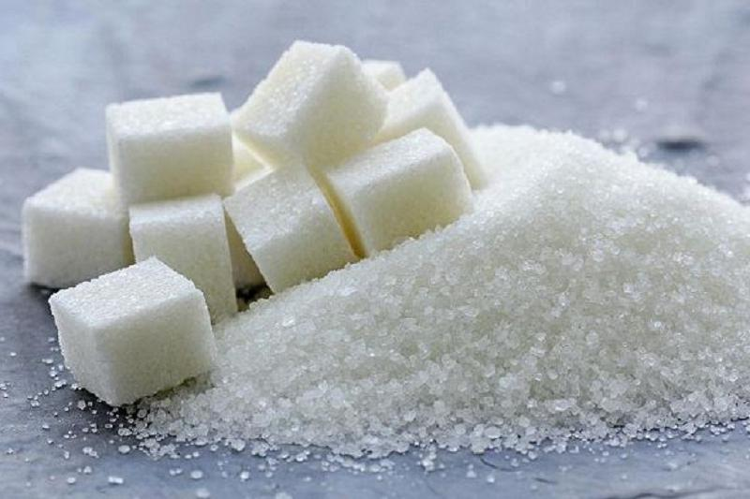
Тапсырма №1.Зертханалық жұмыс.
Үй жағдайында жасалатын зертхана жұмысы
Ескерту:қауіпсіздік ережесін қатаң сақтау керек. Керекті заттар: 1.Сынауықтар 3 дана; 2. Сутек асқын тотығы; 3.Сиыр етінің кішкене кесіндісі, 1 шай қасық сары май,1 түйір қант Жұмыс барысы: 1.Сутек асқын тотығын әртүрлі өнімдері бар сынауыққа құю. 2.Өзгерісті бақылау; Сутек асқын тотығын құйғанда қай сынауықта нәруыздар болғаны туралы қорытынды жасаңдар. Мынаны біліңіз:Сутек асқын тотығы белгілі бір нәруызбен әрекеттескенде 1-2 минут көпіршік түзіледі.
Ет
1
май
сынауық
қант
Сутек пероксиді немесе Сутегінің асқын тотығы — сутек пен оттектің қосылысы, формуласы - Н2О2. Сипаттамасы :Түссіз, мөлдір, иіссіз немесе өзіне тән әлсіз иісі бар, әлсіз қышқыл реакциясы бар сұйықтық
<number>

Slide 7
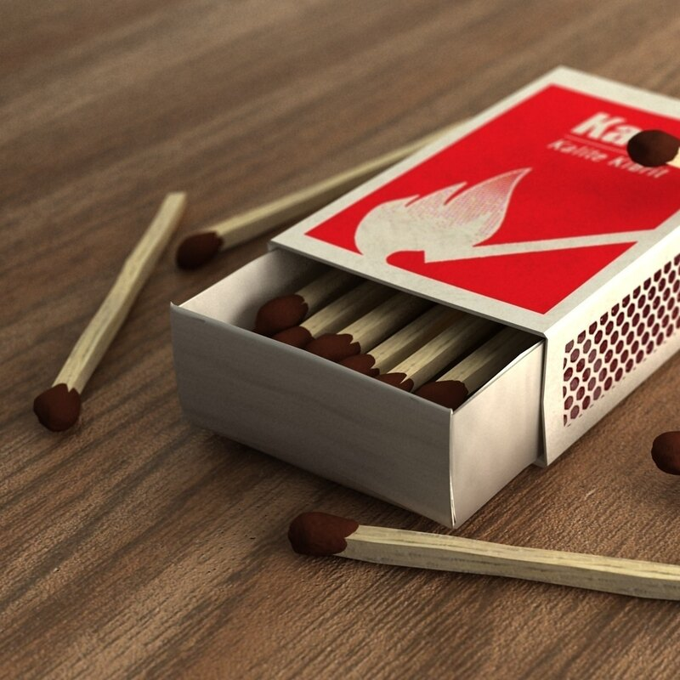
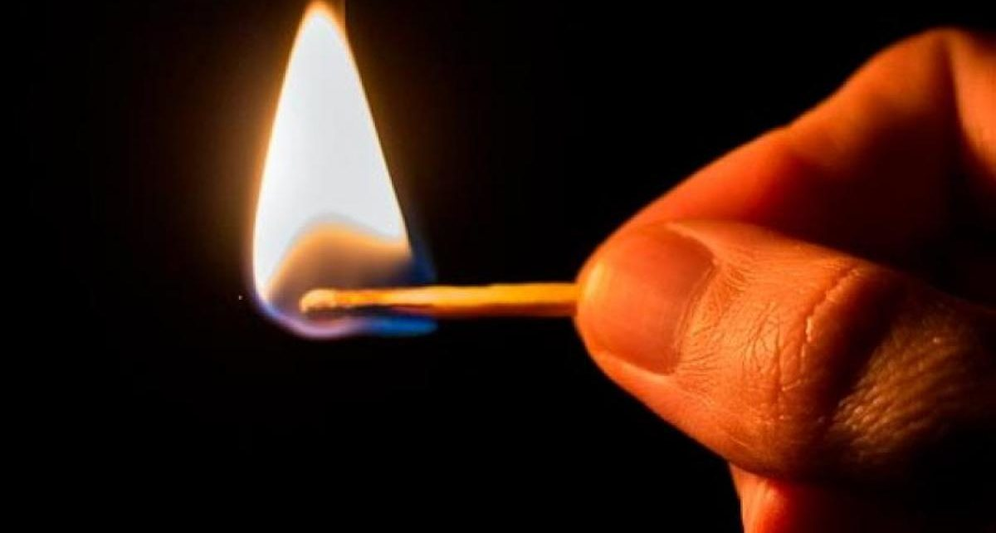
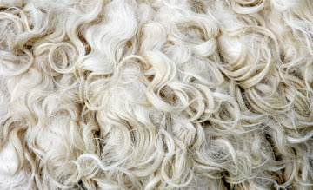
Тапсырма №2. Зертхана
Нәруыз молекулаларын күшті қыздырғанда нәруыз молекулалары түгел бұзылып,одан ұшқыш заттар түзіледі.Ол иіс күйген қауырсынның иісіне ұқсас болады.Осы қасиетін нәруызы бар талшықтарды анықтау үшін пайдалануға болады.Мысалы жүн, табиғи жібек т.б.
Қауіпсіздік ережесін сақтаңыз
Жұмыс барысы:
1.Кішкене қой жүнін алу.
2. Шырпы керек.
3.Абайлап шырпыны тұтатып, қой жүнін жағу. 4.Иісі сезілуі керек. Қорытынды жазу:
<number>

Slide 8
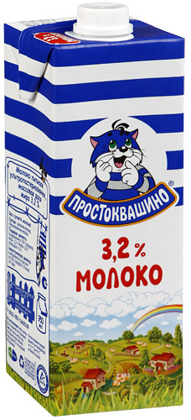
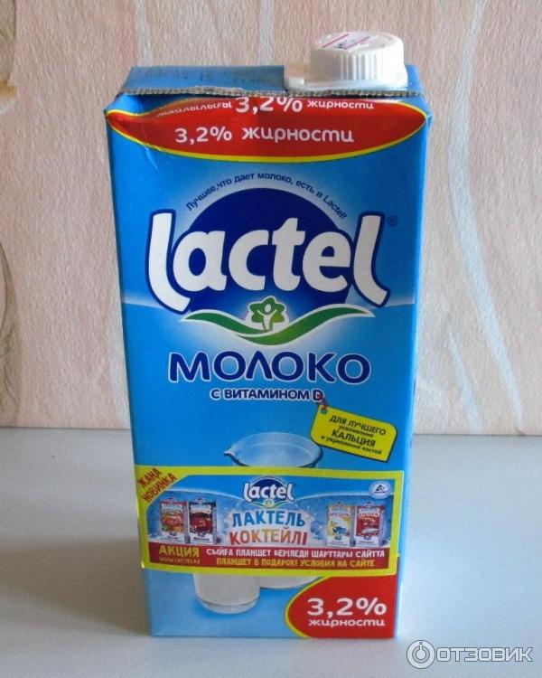
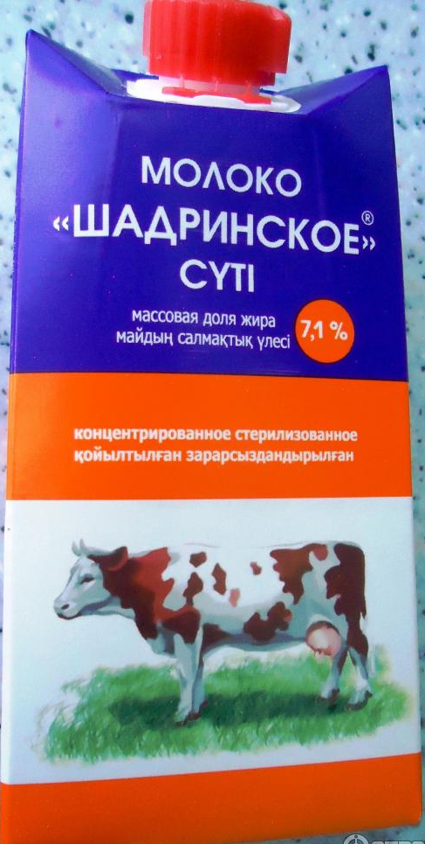
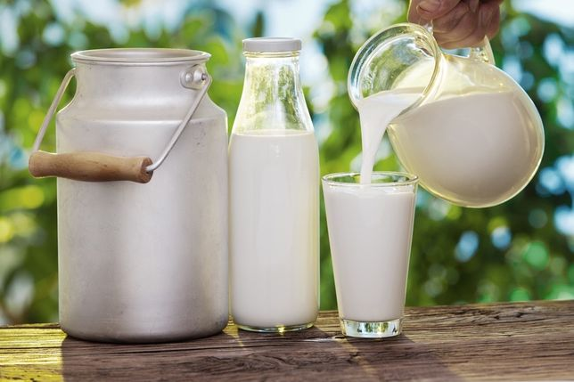
Бекіту.Тапсырма №3 Есеп шығару: Сүттің құрамы
Сүт қорапшасының сыртында сүттің құрамында 2,5% нәруыз, 3,2% май және 4,7% көмірсу бар деп көрсетілген. 200 грамм сүтте әрбір заттардың өлшемі қанша? 200 г — 100% Майлар — ? — 3,2% Нәруыздар — ? — 2,5% Көмірсулар — ? — 4,7%
Дескриптор:
Сүттегі нәруыздың өлшемін анықтайды
<number>

Slide 9
Сабақты қорытындылау
+ - таңбаларын қолданып өз өзіңізді бағалаңыз. Бүгінгі сабақта:
 | + -
Мен .......... ажырата білдім
Мен ........... анықтай алдым
Мен ...............маңызын түсіндім
Мен..............есептей білдім
<number>
<number>

